Slide 1

Proyecto de título
Gestión de asesoramiento de Isapre
Integrantes: Lucas Manriquez
Vicente Pizarro
Ignacio Caballero
Docente: Fabián Álvarez
Capstone
Fecha: 03/09/2024

Slide 2

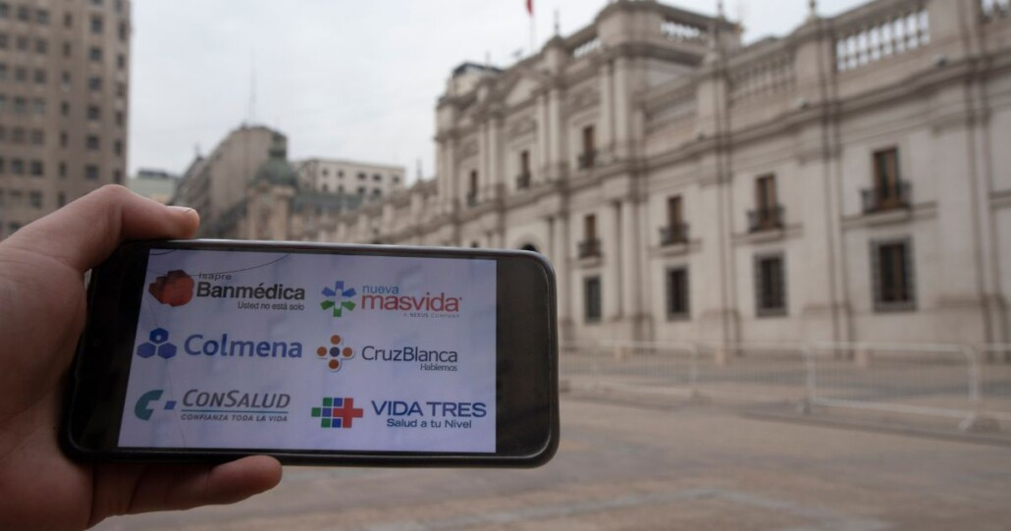
¿En qué consiste nuestro proyecto?
Nuestro proyecto consiste en realizar un portal web que ayude a personas encontrar mediante formularios y cálculos, su Isapre ideal. Además de contar con una vista personalizada para el administrador y así asignar un asesor que se contactará con el cliente.

Slide 3
¿Por qué elegimos el proyecto?
La razón por la cual elegimos este proyecto, es porque se nos presentan diversas pruebas sobre nuestro conocimiento informático, ya que se requieren habilidades tanto de programación, como de gestión de proyectos.
Se han pactado reuniones semana por medio con el cliente y actualmente nos encontramos terminando últimos detalles del levantamiento de proyecto.

Slide 4
Competencias
Ofrecer propuestas de solución informática
Desarrollar solución de software
Gestión de proyectos informáticos
Manejo de habilidades blandas a través de un medio tanto oral como escrito

Slide 5
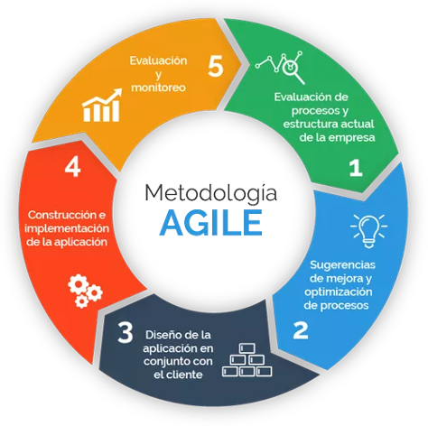
Metodología utilizada en el proyecto
La metodología que utilizaremos en nuestro proyecto será la metodología ágil (SCRUM), ya que en este caso, al estar haciendo una plataforma que incluye variadas funciones y otros tantos requisitos, necesitamos estar en constante comunicación con el cliente, ya que pueden surgir algunos cambios al momento de querer diseñar la plataforma, la metodología escogida nos brindará una mayor facilidad para poder avanzar en cada paso debido a la velocidad de trabajo que nos proporciona poder trabajar constantemente con feedbacks del cliente.

Slide 6
Evidencias
Las evidencias a trabajar durante el proyecto y en base a la metodología escogida son las siguientes:
Análisis del Caso | Squad y responsabilidades | Mapa Mental | Mapa de Actores | Épicas
Historias de Usuarios | Impact Mapping | Product Backlog Priorizado | User Story Mapping | Retrospectiva del proyecto
Sprint Planning | Sprint backlog | Scrumboard | Burndown Chart | Daily Meeting
Registro de impedimentos - Impediment log | Sprint Release | Sprint Review | Retrospective | -

Slide 7
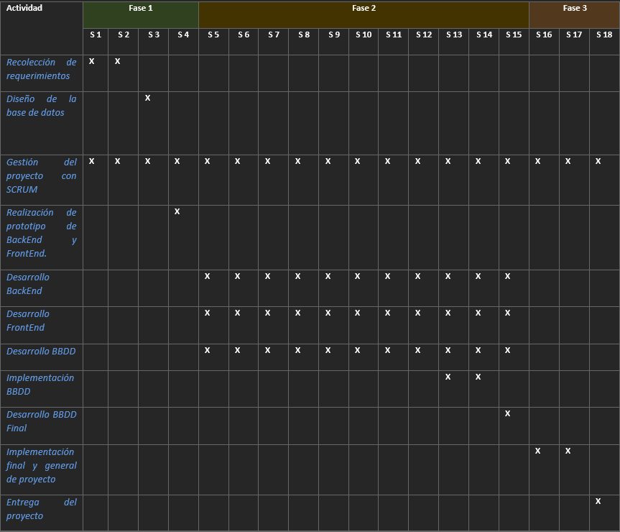
Plan de trabajo

Slide 8
MOCKUP

Slide 9
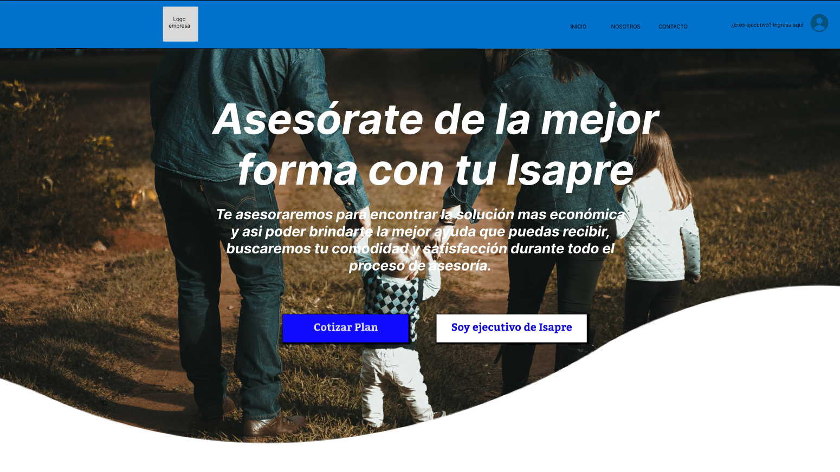
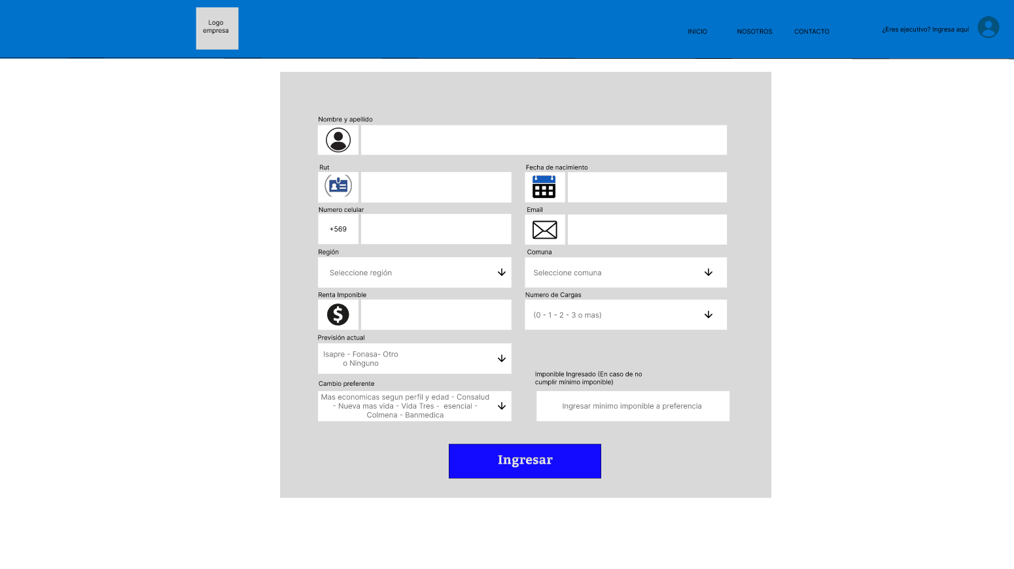

Slide 10
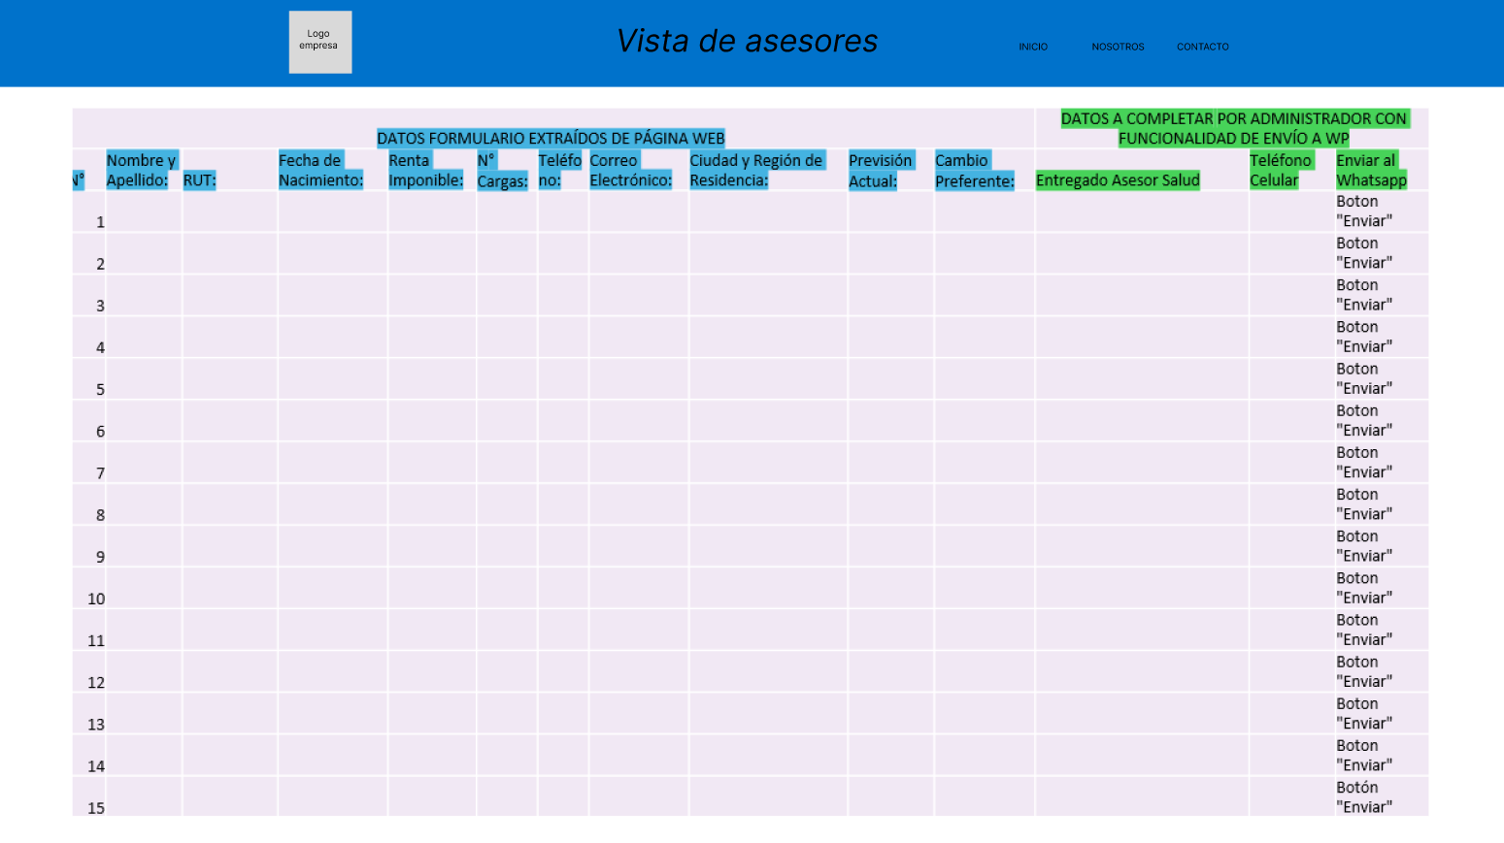

Slide 11
GRACIAS POR SU ATENCIÓN

